Slide 1
Dinámicas territoriales y cambio climático en el Corredor Seco Centroamericano: impactos para la Agricultura Familiar

Slide 2
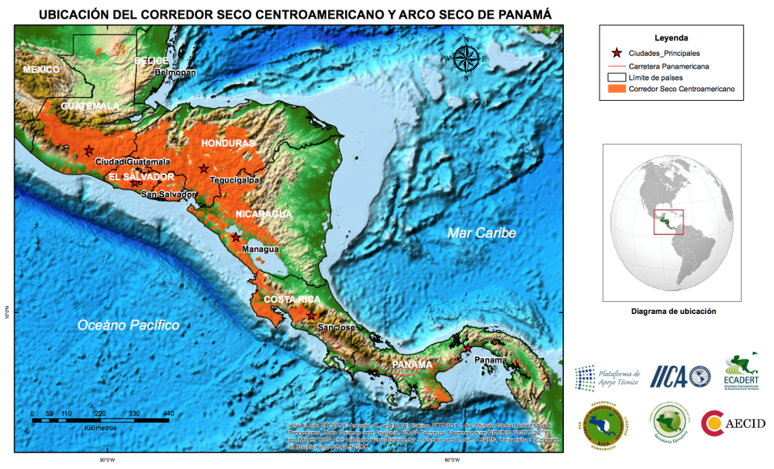
Corredor Seco Centroamericano
Zonas de vida de los bosques subtropicales húmedos y secos de Centroamérica
Una construcción social en evolución producto de las condiciones naturales y huellas de la intervención humana a lo largo de su historia.

Slide 3
Corredor Seco Centroamericano
Predomina la agricultura familiar, la producción de granos básicos, producción agroindustrial (monocultivos principalmente para exportación).

Slide 4
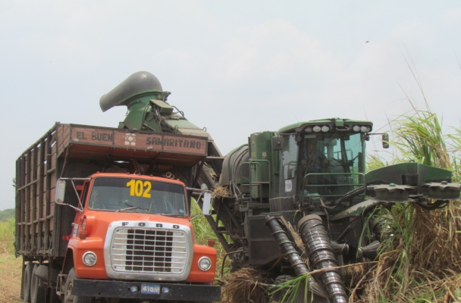
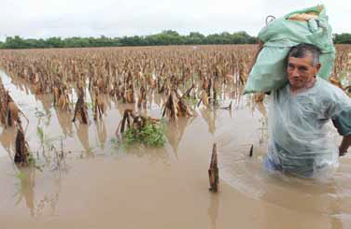
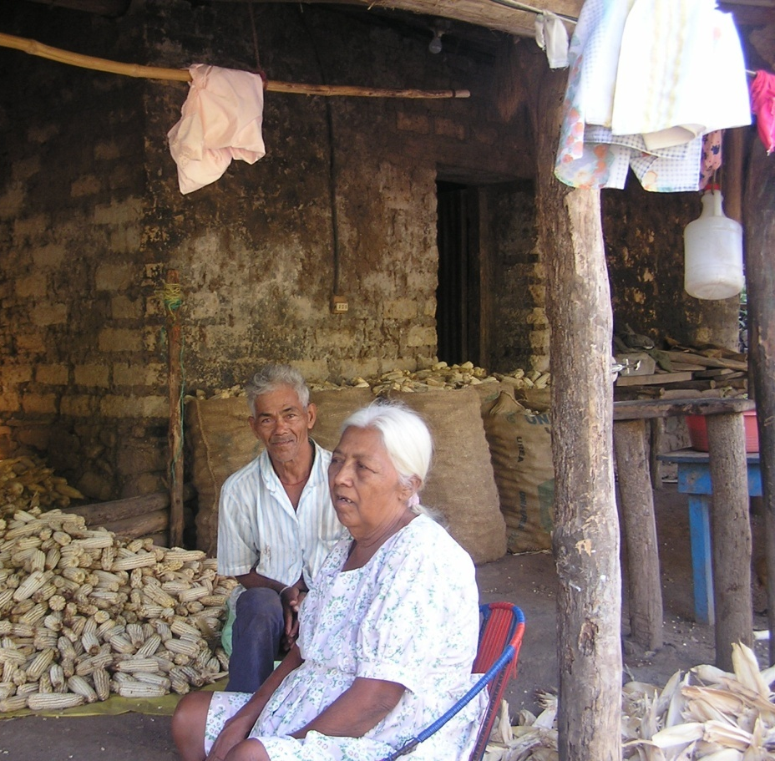
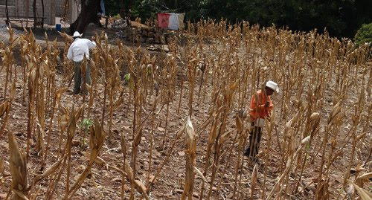
Dinámicas territoriales en el Corredor Seco
Cambio Climático
Pobreza e Inequidad
Cambio Económico

Slide 5
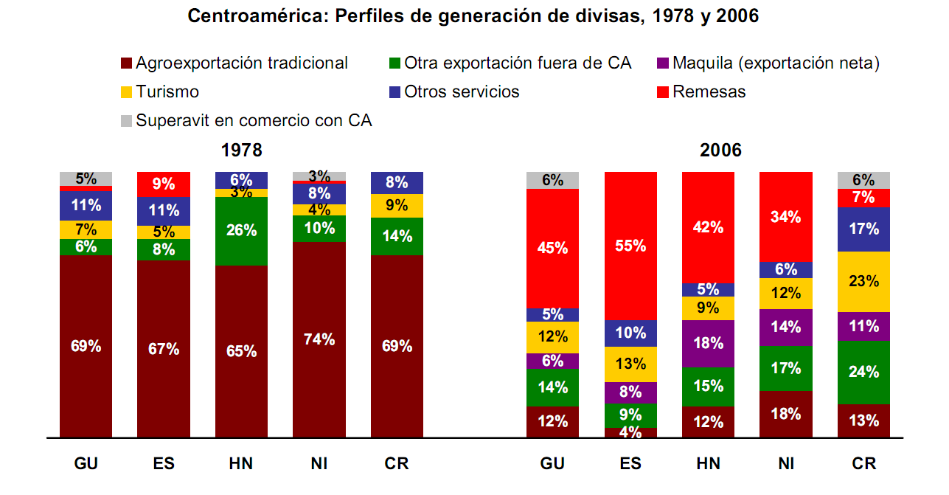
Cambio económico
Economía diversificada.
Elites económicas vinculadas a mercados globales: cultivos no tradicionales (piña, naranja, palma africana, caña de azúcar), servicios, minería, extracción-exploración petrolera y turismo residencial.
Población dependiente de remesas como principal ingreso
Inversiones publicas y privadas para el desarrollo del Corredor Logístico Centroamericano.

Slide 6
Megaproyectos en el Corredor Seco Centroamericano
Fuente: Elaboración propia

Slide 7
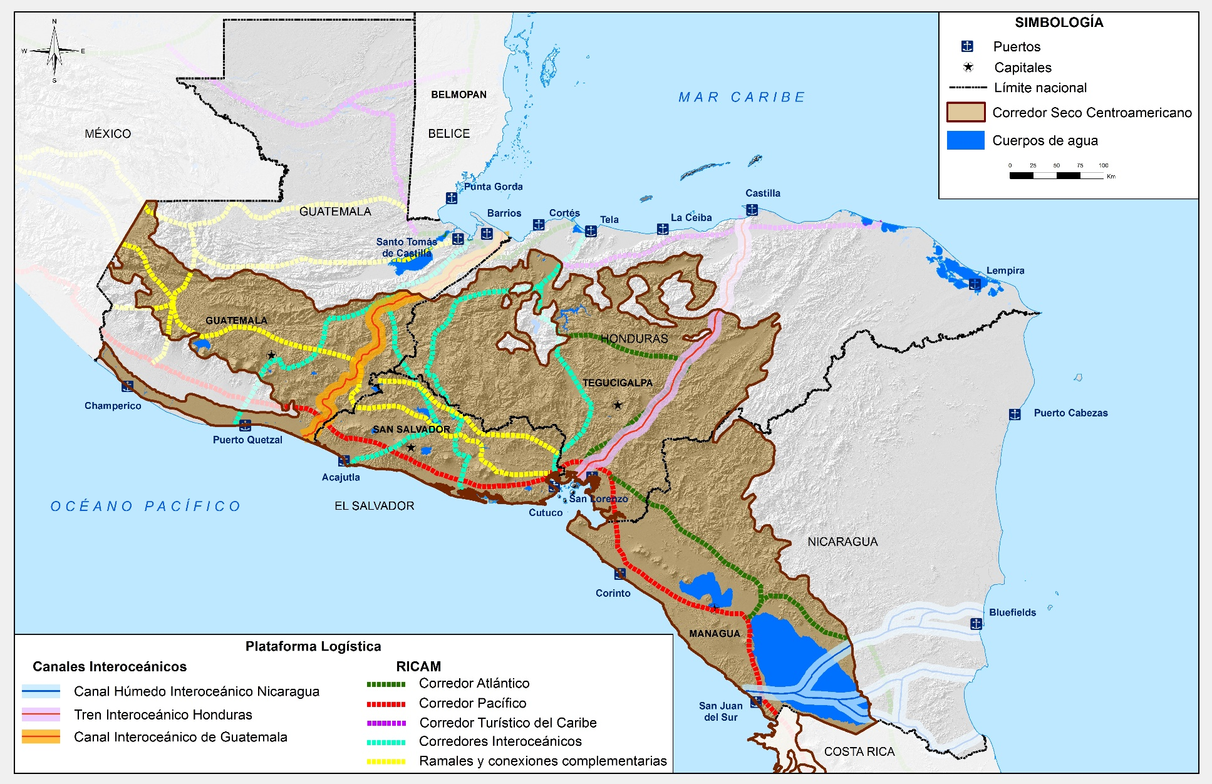
Megaproyectos en el Corredor Seco Centroamericano
Fuente: Elaboración propia con base en Proyecto Mesoamérica (2013), Corredor Interoceánico de Guatemala (CIG), INETER, (2012), Prensa Honduras(2013)

Slide 8
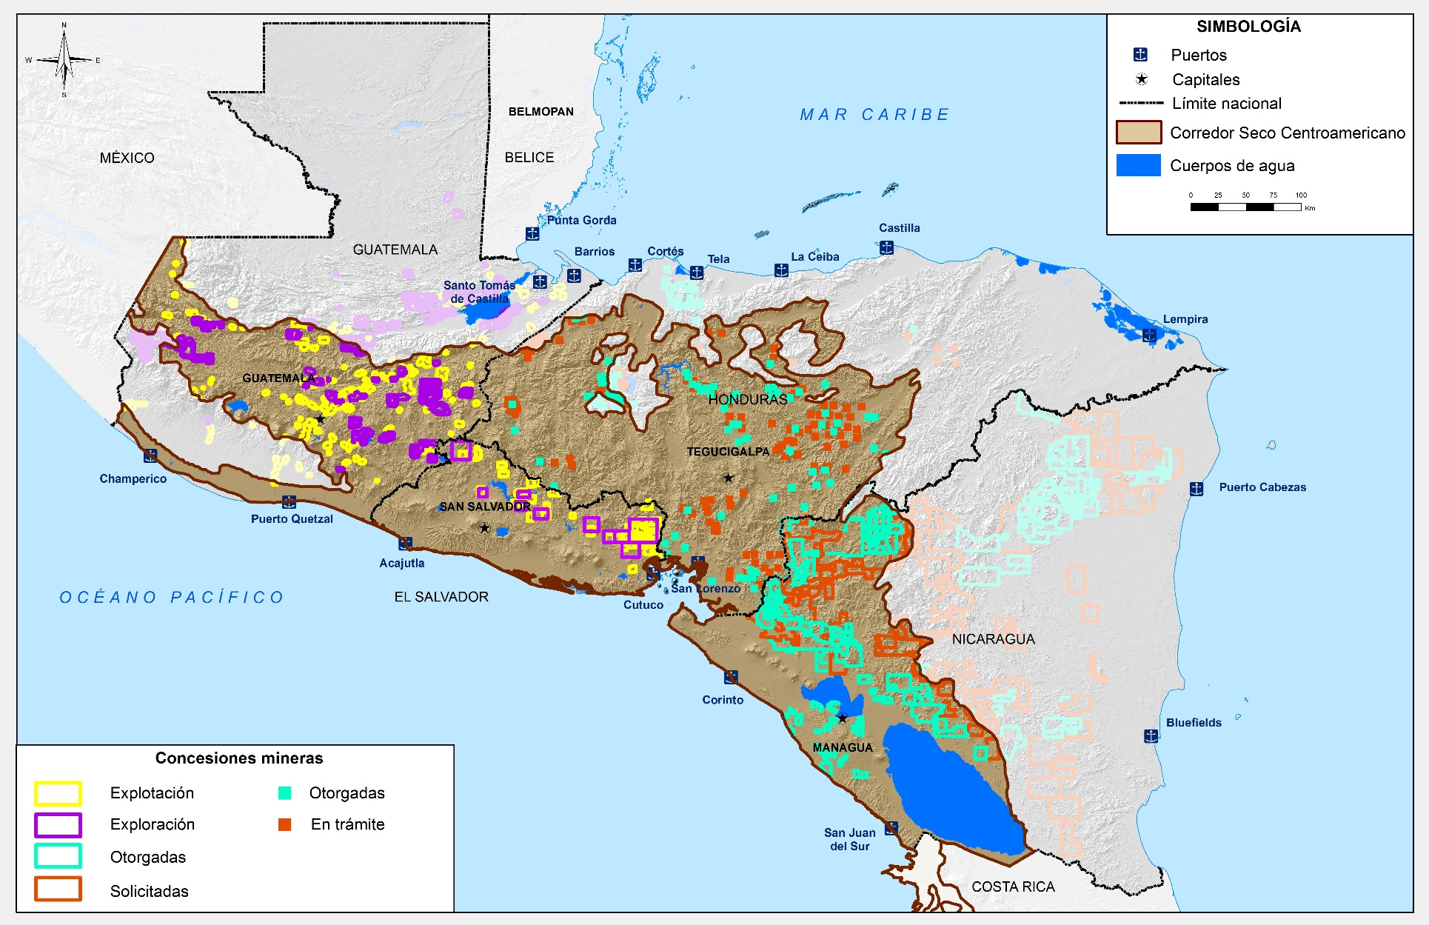
Concesiones mineras en el Corredor Seco
Fuente: Elaboración propia con base en MINEC (2003), MEM nic (2013), CEICOM (2010), MEM gt (2013).

Slide 9
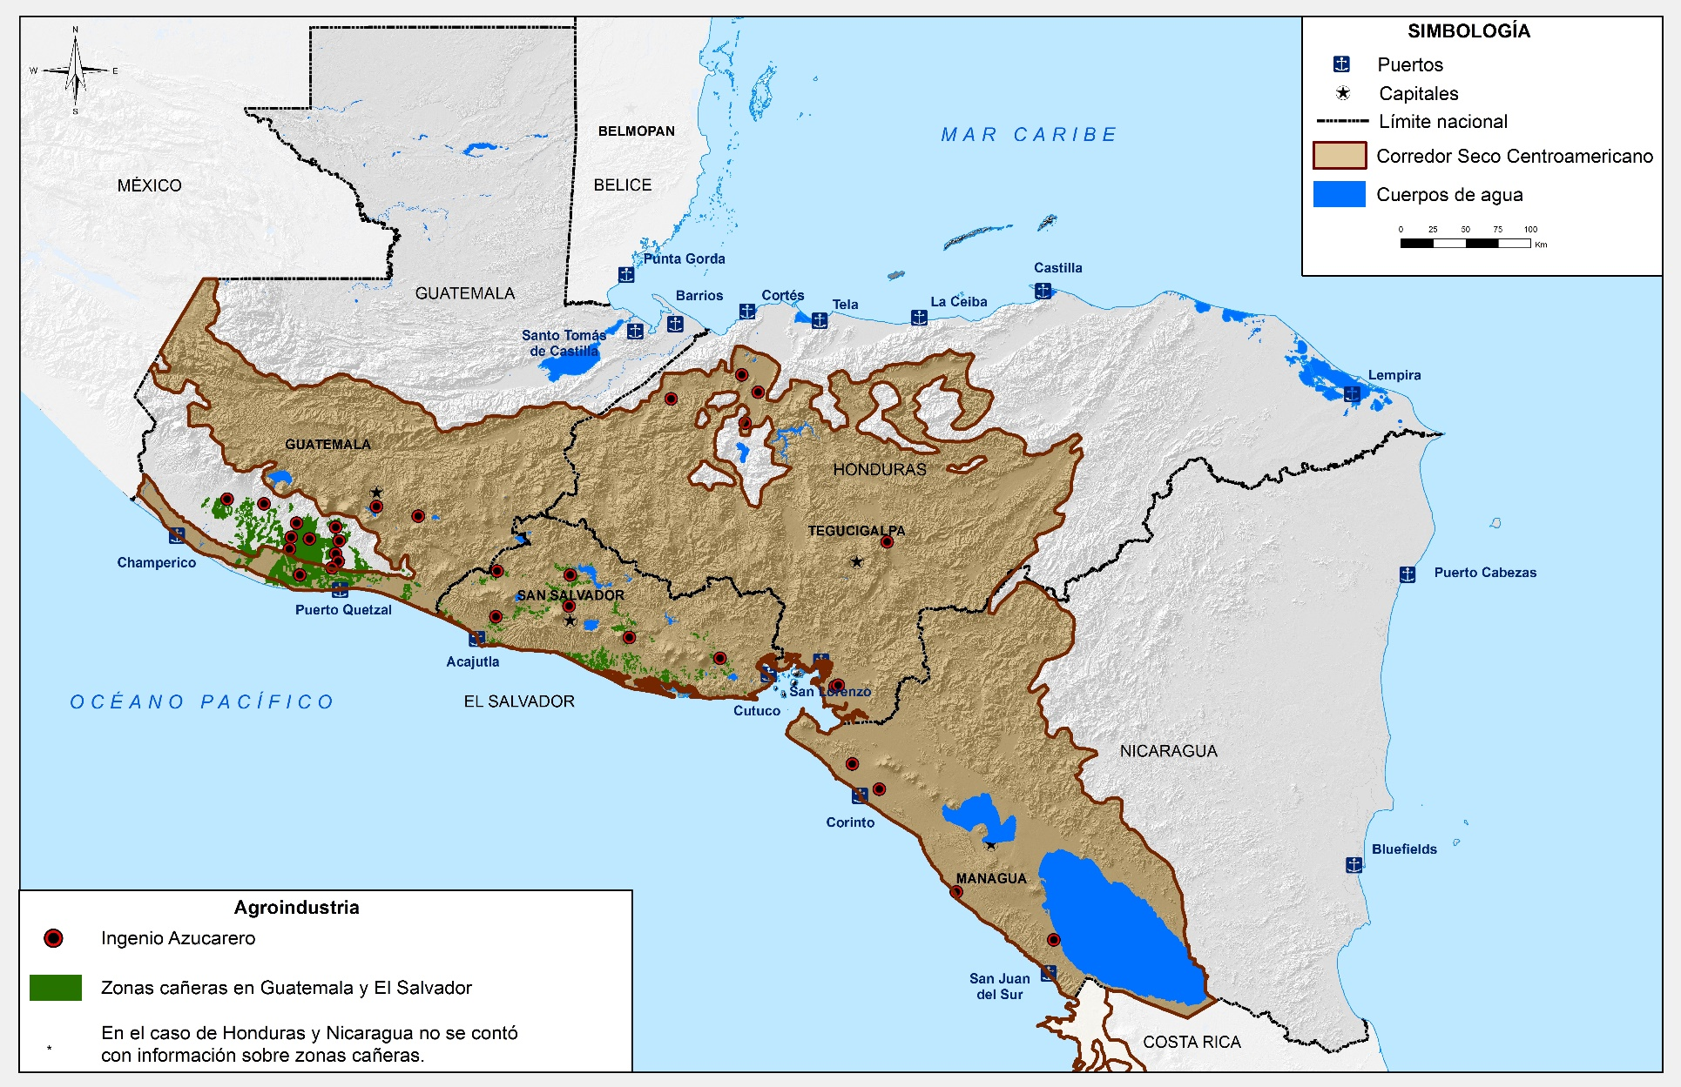
Caña de azúcar e ingenios azucareros en el Corredor Seco
Fuente: Elaboración propia con base en MAGA-UPGR (2006), SAG-PRONAGRO (2010), MARN (2010).

Slide 10
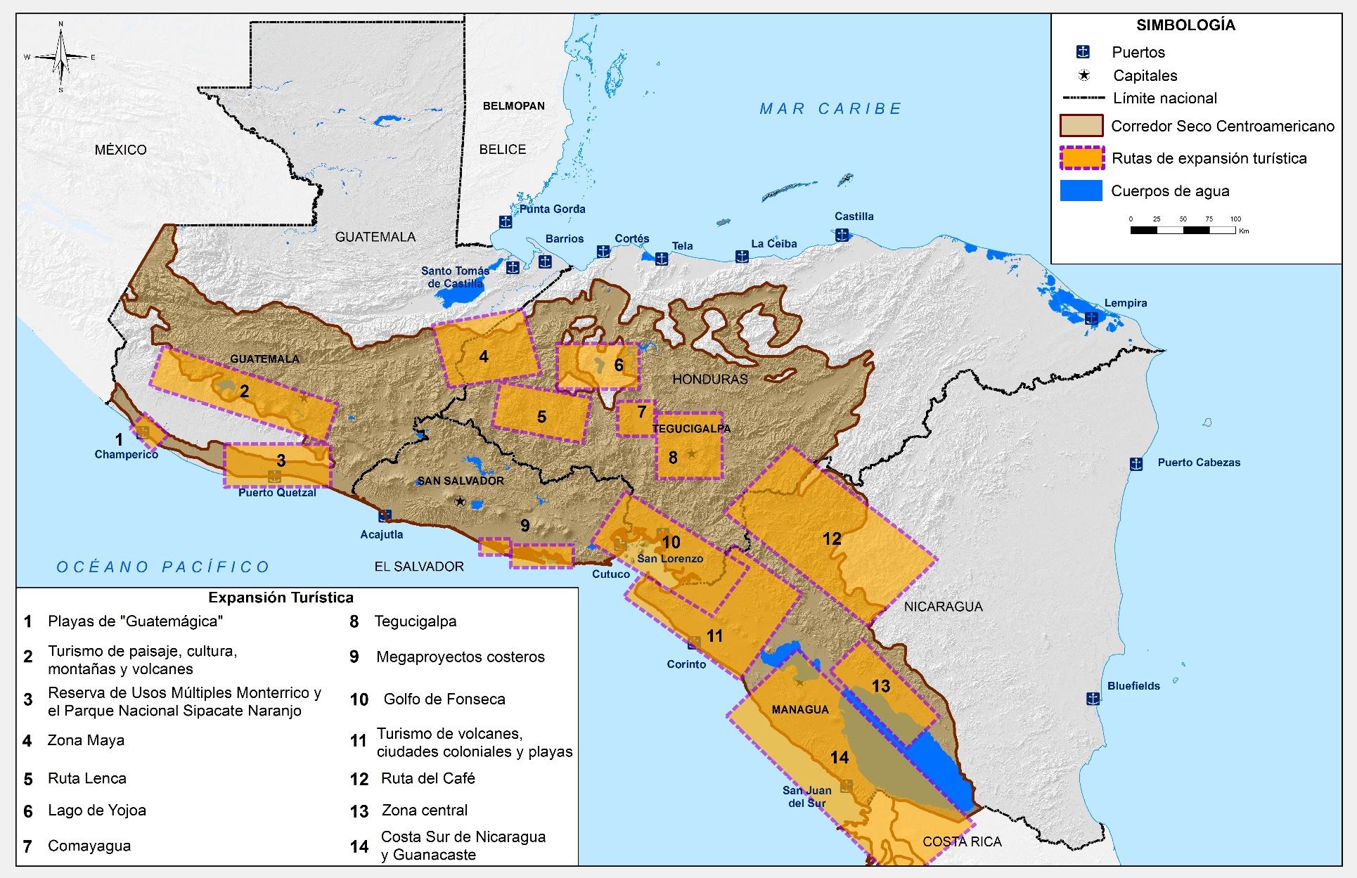
Proyectos y propuestas de Turismo en el Corredor Seco Centroamericano
Fuente: Elaboración propia

Slide 11
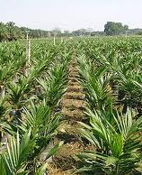
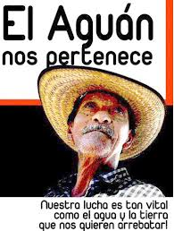
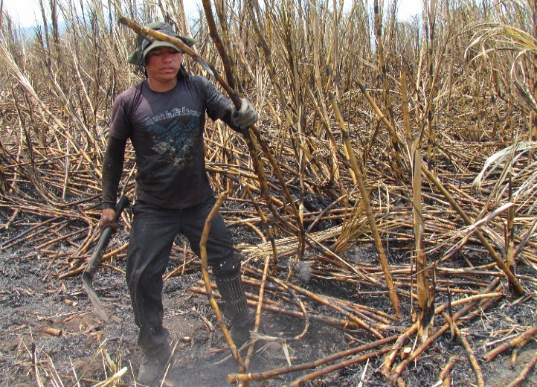
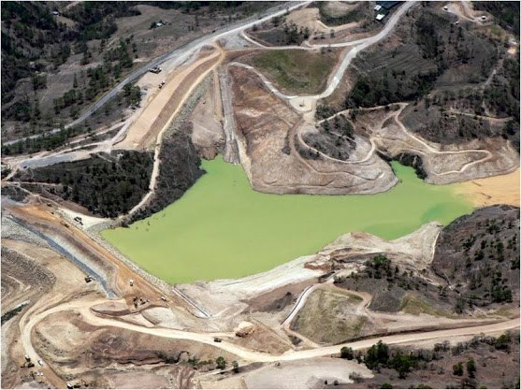
Implicaciones del cambio económico en la Agricultura Familiar
Disputas por uso del agua.
Despojo y reconcentración de tierras.
Empleos precarios.
Contaminación y degradación de ecosistemas.
Impactos en la salud por uso intensivo de agroquímicos.

Slide 12
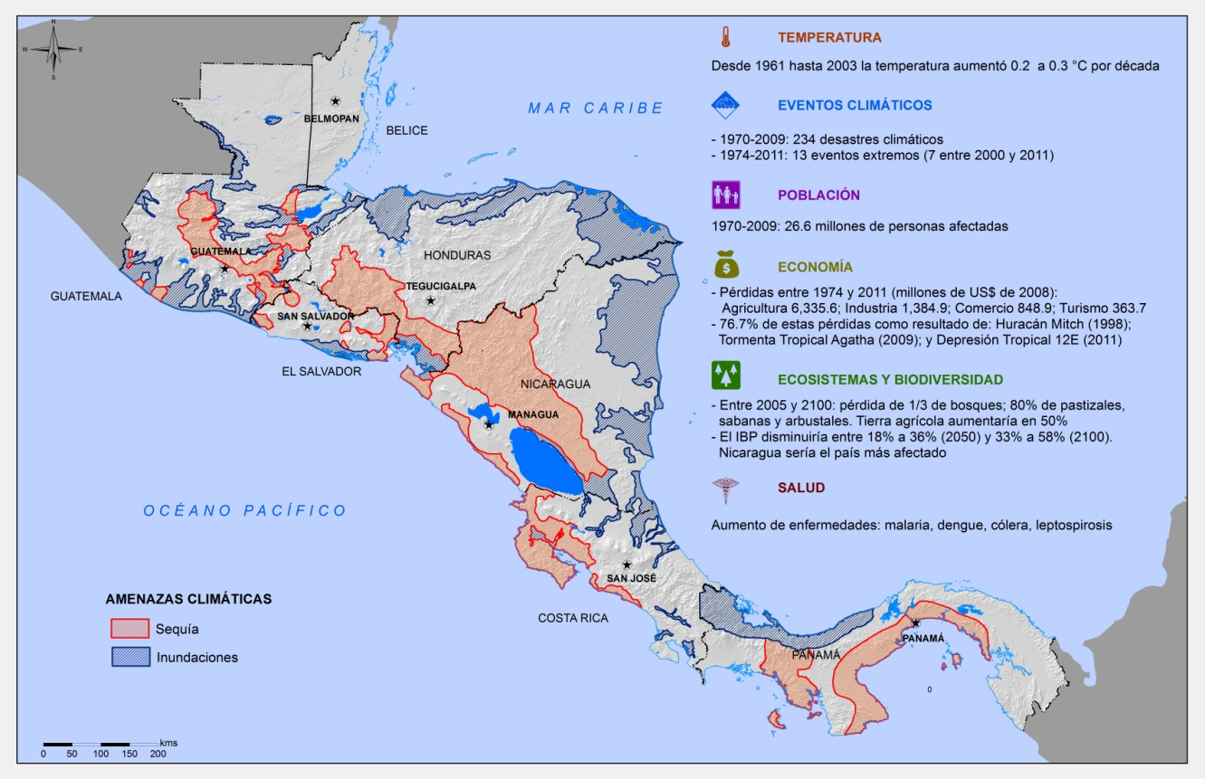
Vulnerabilidad por la variabilidad climática

Slide 13
Centroamérica: Alta vulnerabilidad basada en el riesgo económico del PIB (WB, 2006)
Tormentas tropicales y huracanes se incrementan a partir de los años noventa.
Desde el Océano Pacífico
Desde el Océano Atlántico
 | 2005 | 2006 | 2007 | 2008 | 2009 | 2010 | 2011 | 2012
El Salvador | 34 | 123 | 112 | 91 | 1 | 36 | 4 | 28
Guatemala | 1 | 102 | 52 | 34 | 53 | 2 | 9 | 36
Honduras | 7 | 44 | 33 | 20 | 65 | 5 | 11 | 8
Nicaragua | 21 | 120 | 3 | 24 | 57 | 35 | 14 | 15
Costa Rica | 33 | 128 | 30 | 28 | 111 | 20 | 35 | 66
Panamá | 65 | 41 | 119 | 30 | 111 | 75 | 99 | 124
Países del CA-4 en los primeros lugares del Índice de Riesgo Climático Global*
*Fuente: German Watch

Slide 14
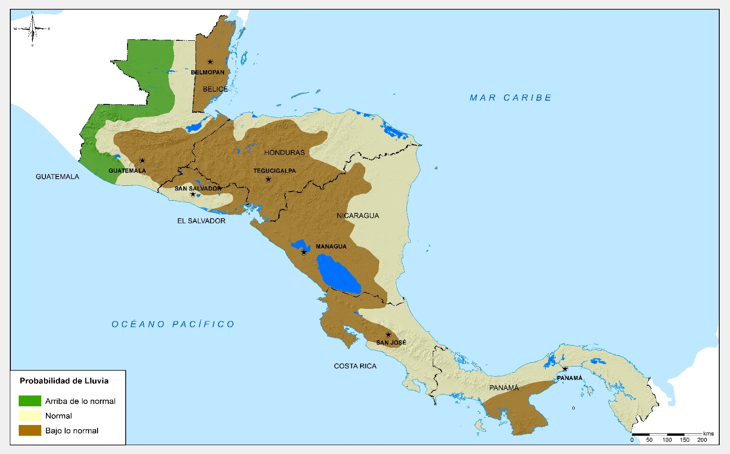
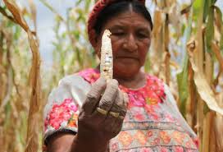
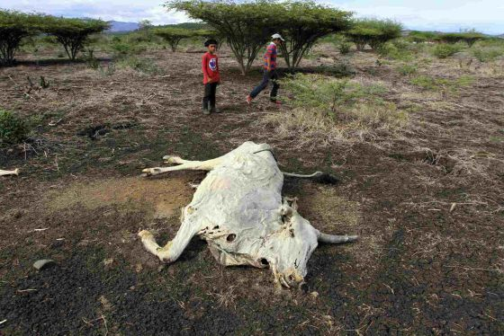
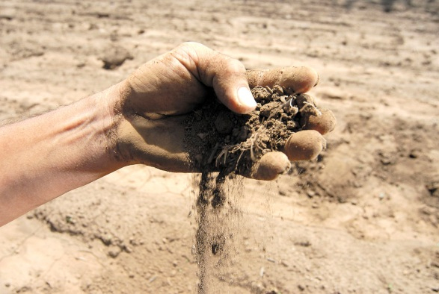
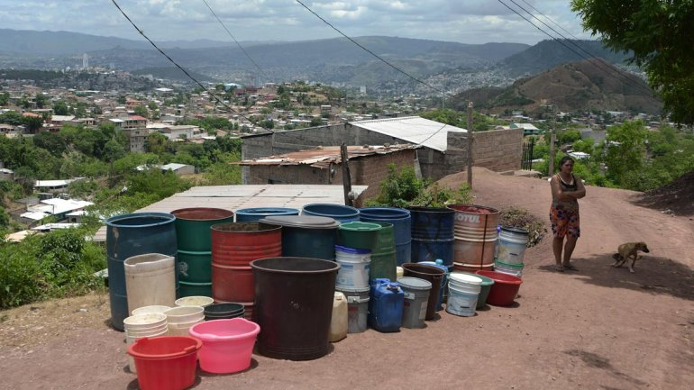
Efectos o impactos sobre la Agricultura Familiar
Los rendimientos de la agricultura tienden a reducirse a medida que aumenta la temperatura.
Sequía 2014 afectó disponibilidad de alimentos de casi 10 % de la población en Guatemala, Honduras, El Salvador y Nicaragua.
Pérdida de 70 % a 100 % de las cosechas.
2,5 millones sufren inseguridad alimentaria.

Slide 15
El desafío común de la sostenibilidad de los agroecosistemas en el CSCA
Sostenibilidad de los ecosistemas
Acceso a mercados, servicios básicos, infraestructura
Seguridad Alimentaria
Elementos clave para la Restauración de los servicios ecosistémicos a escala de paisaje
Diversidad de derechos e intereses de actores en el paisaje.
Capital social territorial.
Sistemas locales de gestión e innovación de conocimientos.
Abanico de incentivos directos y estrategias de compensación.
Desafíos de la Agricultura Familiar

Slide 16
Gracias
www.prisma.org.sv

